Slide 1
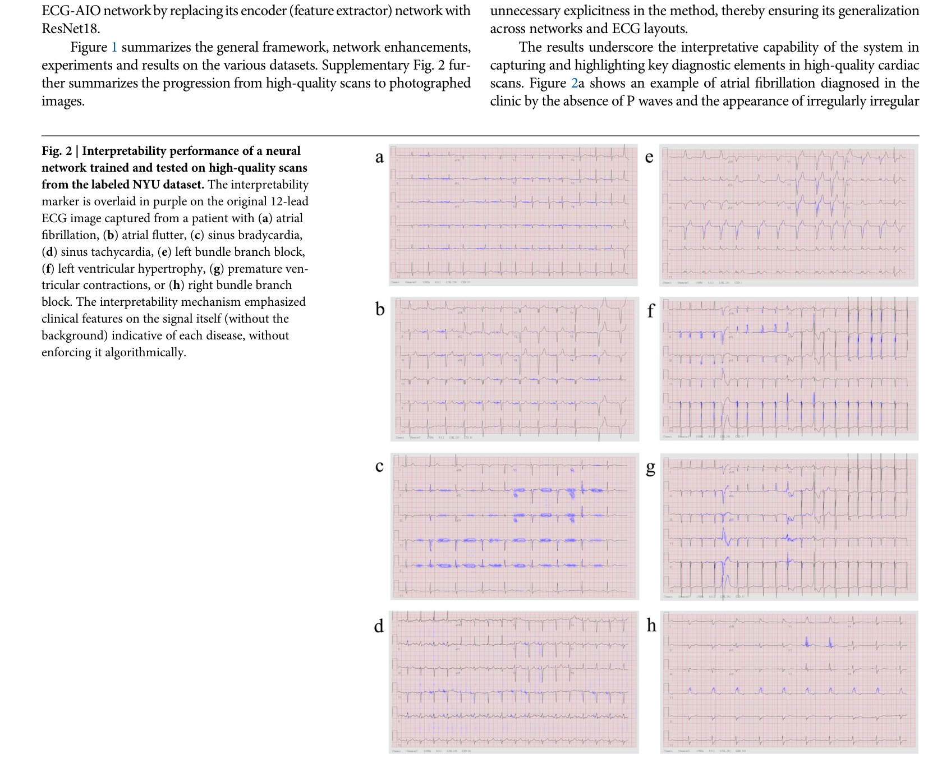
SESIÓN 11 · TEMA 5
Explicabilidad clínica:
¿podemos entender por qué el modelo marcó riesgo?
Artículo + figuras + tablas + plots + 30 preguntas
• Artículo base: Gliner et al., npj Digital Medicine 2025.
• Método XAI: sensibilidad de matriz Jacobiana por píxel.
• Producto: auditoría de explicabilidad de un modelo clínico ECG.
Pregunta guía: ¿el mapa de IA señala una característica ECG que un médico reconocería?
Gliner et al. · “Clinically meaningful interpretability of an AI model for ECG classification” · npj Digital Medicine 2025 · DOI: 10.1038/s41746-025-01467-8

Slide 2
Resumen del artículo y por qué encaja con Session 11
Alta precisión no basta: la clínica necesita explicación verificable
Idea principal
• El problema: clasificadores de ECG pueden ser precisos, pero su adopción clínica se limita por falta de justificación.
• La propuesta: mapa de sensibilidad por píxel usando Jacobiano del clasificador.
• La salida: regiones púrpuras sobre la señal ECG, no sobre el fondo.
• La validación: comparación con interpretaciones de 3 electrofisiólogos.
Casos estudiados
• Atrial fibrillation.
• Atrial flutter.
• Sinus bradycardia.
• Sinus tachycardia.
• Left bundle branch block.
• Left ventricular hypertrophy.
• Premature ventricular contractions.
• Right bundle branch block.
Gliner et al. · “Clinically meaningful interpretability of an AI model for ECG classification” · npj Digital Medicine 2025 · DOI: 10.1038/s41746-025-01467-8

Slide 3
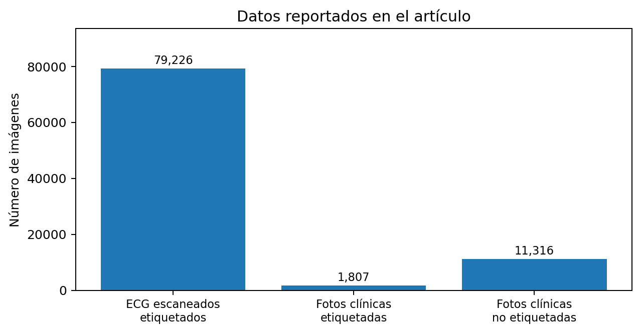
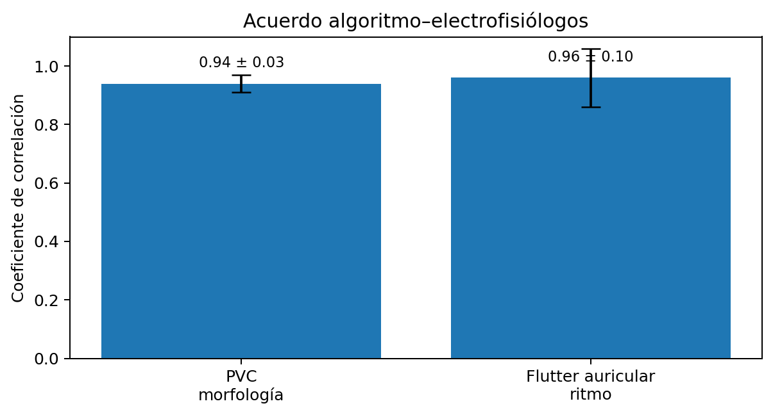
Datos y evidencia cuantitativa
Tamaño de datos + acuerdo con expertos
Interpretación: el artículo combina escala de datos, robustez ante imágenes fotografiadas y validación clínica frente a electrofisiólogos. Esto transforma XAI de “heatmap bonito” a auditoría clínica verificable.
Gliner et al. · “Clinically meaningful interpretability of an AI model for ECG classification” · npj Digital Medicine 2025 · DOI: 10.1038/s41746-025-01467-8

Slide 4
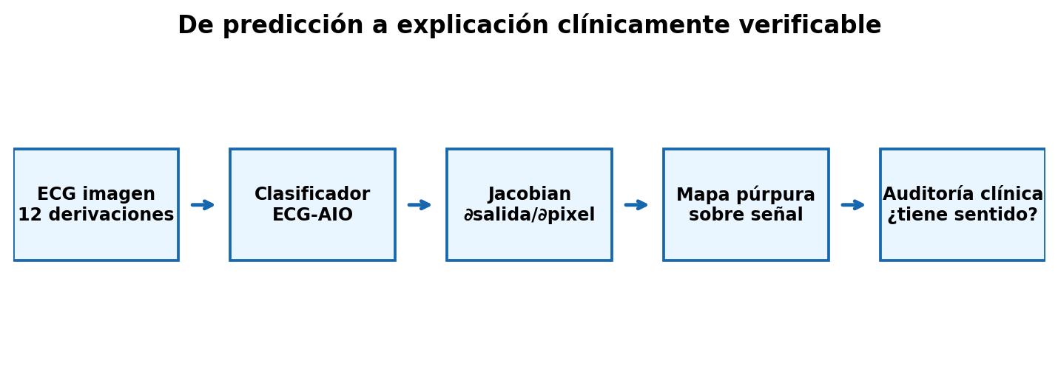
Mapa conceptual: de predicción a explicación clínica
El Jacobiano pregunta: ¿qué píxeles cambian la salida del clasificador?
Criterios de calidad
• La explicación debe estar sobre la señal, no sobre el fondo.
• Debe apuntar a criterios clínicos conocidos.
• Debe funcionar con fotos reales, sombras y layout variable.
Preguntas del auditor
• ¿Qué marcó?
• ¿Dónde lo marcó?
• ¿Corresponde a criterio médico?
• ¿Se mantiene si cambia formato o calidad?
Gliner et al. · “Clinically meaningful interpretability of an AI model for ECG classification” · npj Digital Medicine 2025 · DOI: 10.1038/s41746-025-01467-8

Slide 5
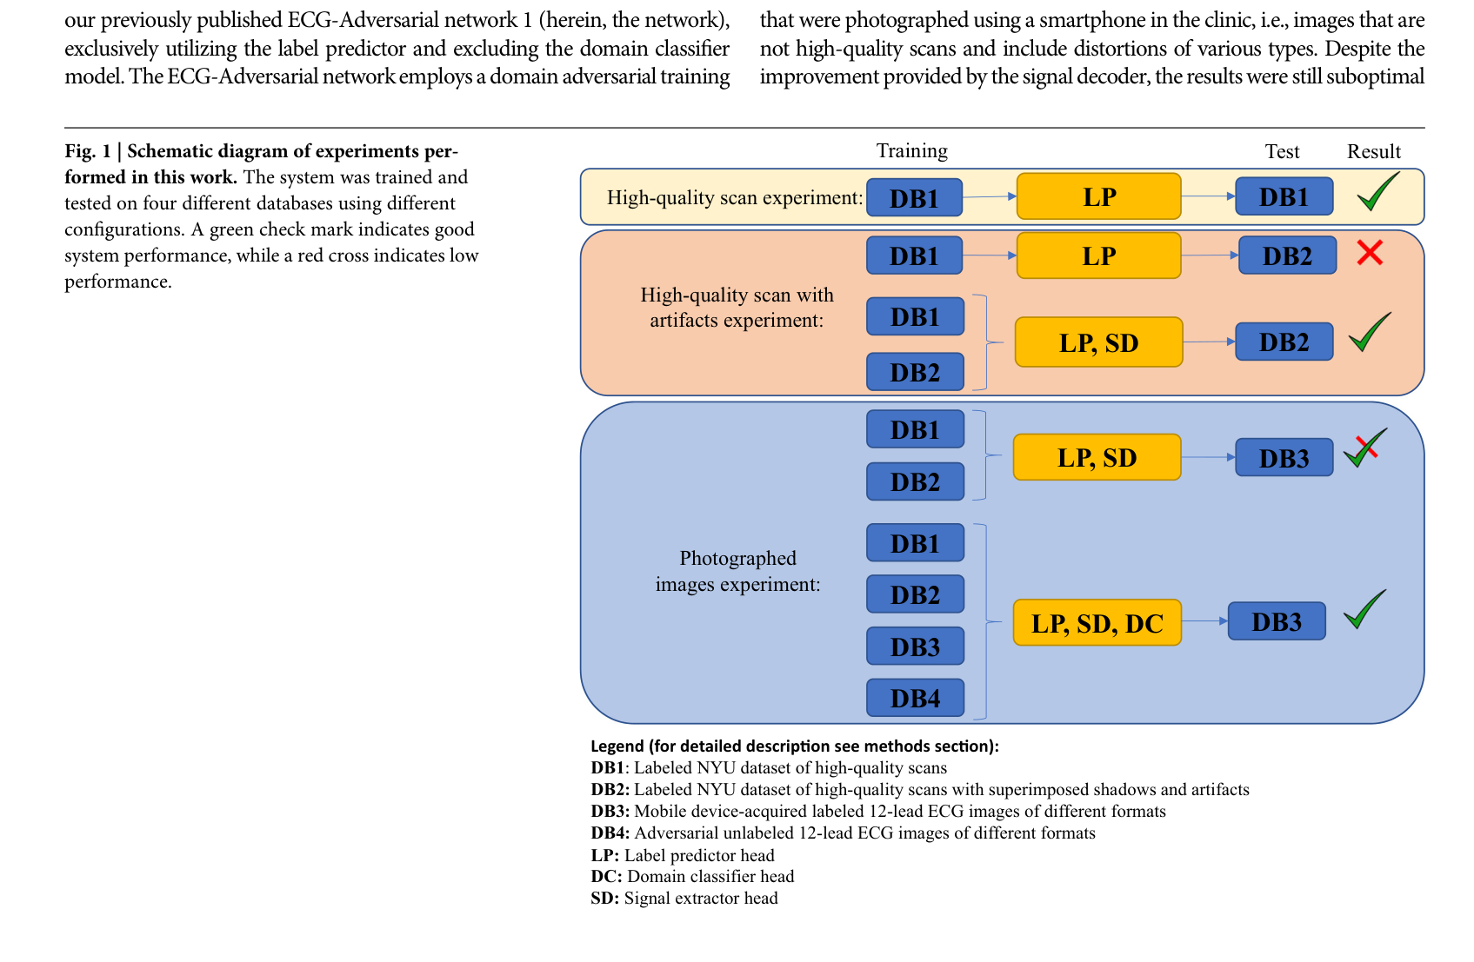
Figura 1: diseño experimental DB1–DB4
Cómo el estudio pasa de ECG escaneado perfecto a fotografía clínica
Cómo explicarla
• DB1: ECG escaneados de alta calidad.
• DB2: escaneados con sombras/artefactos añadidos.
• DB3: imágenes clínicas fotografiadas por smartphone.
• DB4: imágenes fotografiadas no etiquetadas para entrenamiento adversarial.
• La progresión muestra por qué la explicabilidad debe validarse en datos reales.
Gliner et al. · “Clinically meaningful interpretability of an AI model for ECG classification” · npj Digital Medicine 2025 · DOI: 10.1038/s41746-025-01467-8

Slide 6
Figura 2: explicación clínica en ECG escaneado de alta calidad
La marca púrpura resalta características ECG relevantes para ocho condiciones
Interpretación
• AF: ausencia de P + ritmo irregular.
• Flutter: patrón “saw-tooth”.
• Bradicardia/taquicardia: intervalos y picos seriados.
• LBBB/RBBB: QRS ancho y morfología característica.
• LVH/PVC: picos R, ST/T y complejos anómalos.
• Esto es clínicamente interpretable, no solo visualmente llamativo.
Gliner et al. · “Clinically meaningful interpretability of an AI model for ECG classification” · npj Digital Medicine 2025 · DOI: 10.1038/s41746-025-01467-8

Slide 7
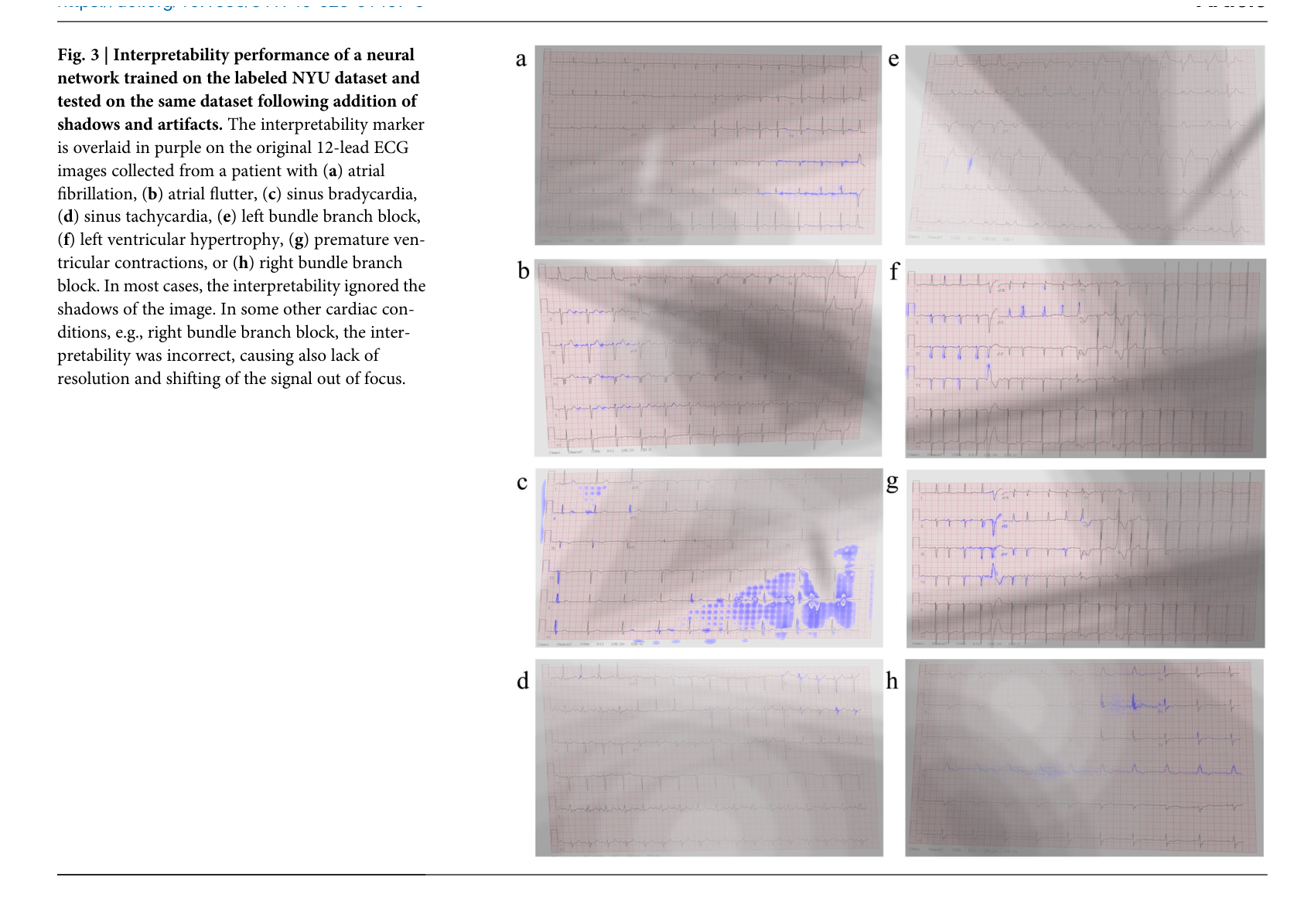
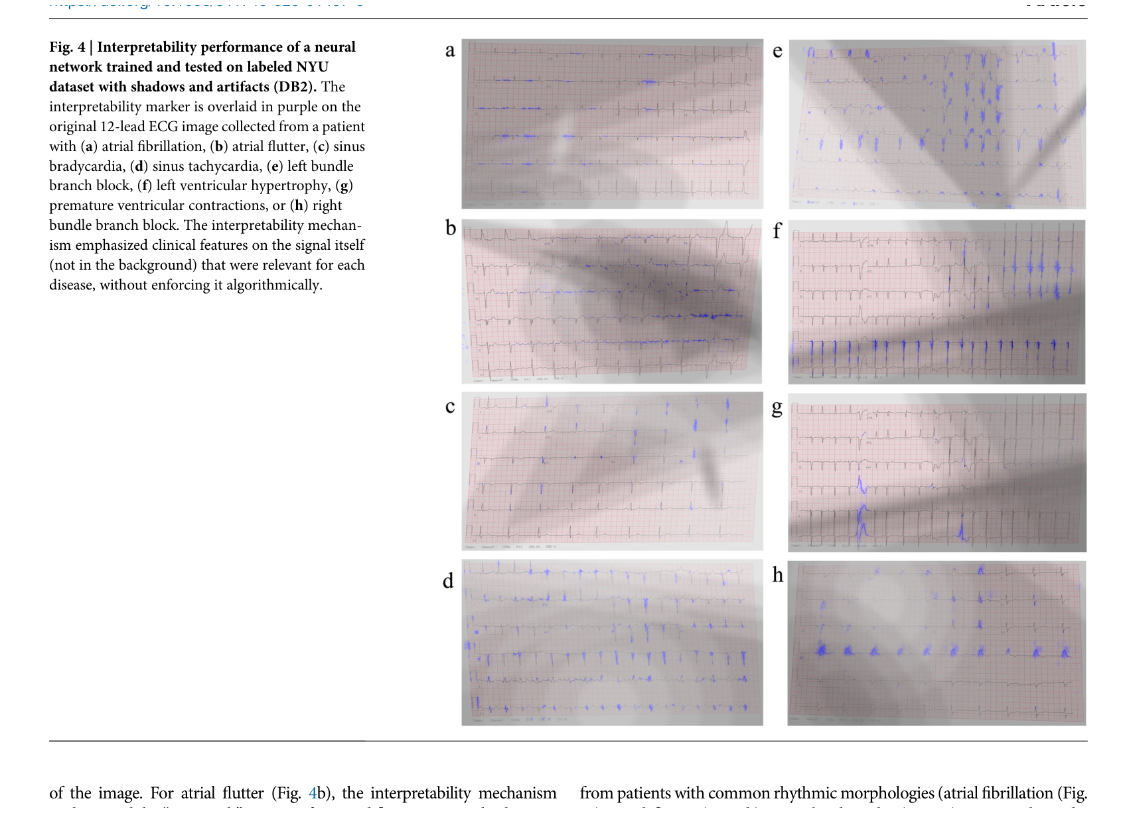
Figuras 3–4: cuando hay sombras, la red importa
El Jacobiano depende de que el clasificador aprenda la señal correcta
Análisis: con artefactos, la interpretabilidad puede perder foco. Al añadir signal decoder, la red aprende mejor la señal ECG y el mapa vuelve a concentrarse en criterios clínicos.
Gliner et al. · “Clinically meaningful interpretability of an AI model for ECG classification” · npj Digital Medicine 2025 · DOI: 10.1038/s41746-025-01467-8

Slide 8
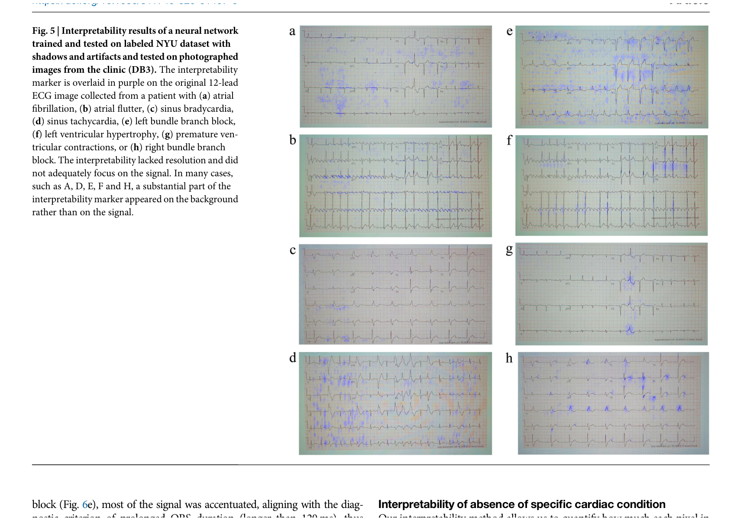
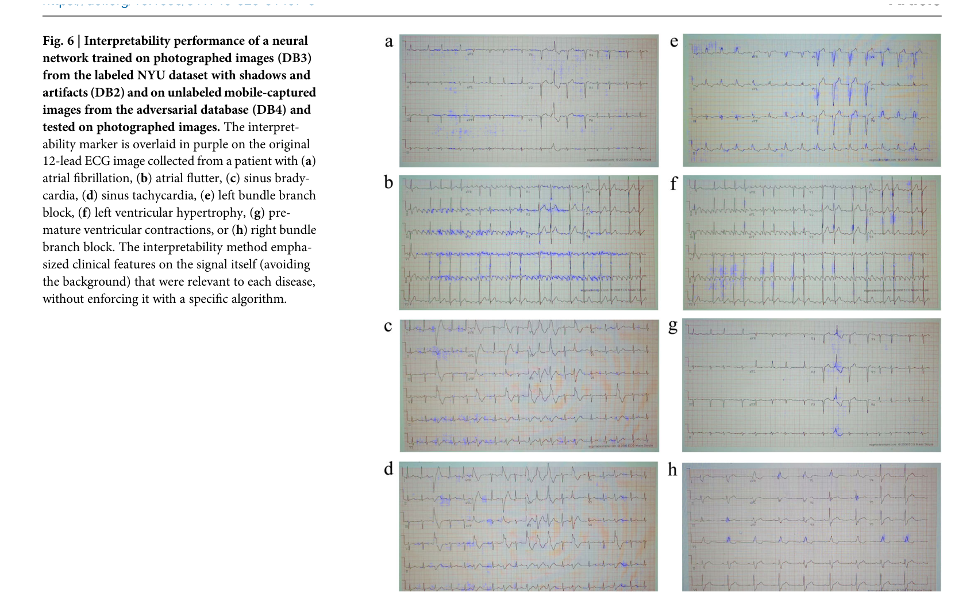
Figuras 5–6: fotografía clínica antes y después de ECG-AIO
La práctica clínica exige robustez a fotos inclinadas, sombra y layout variable
Análisis: la arquitectura con signal decoder + domain classifier + entrenamiento adversarial logra que la explicación vuelva a mirar la señal y no el fondo.
Gliner et al. · “Clinically meaningful interpretability of an AI model for ECG classification” · npj Digital Medicine 2025 · DOI: 10.1038/s41746-025-01467-8

Slide 9
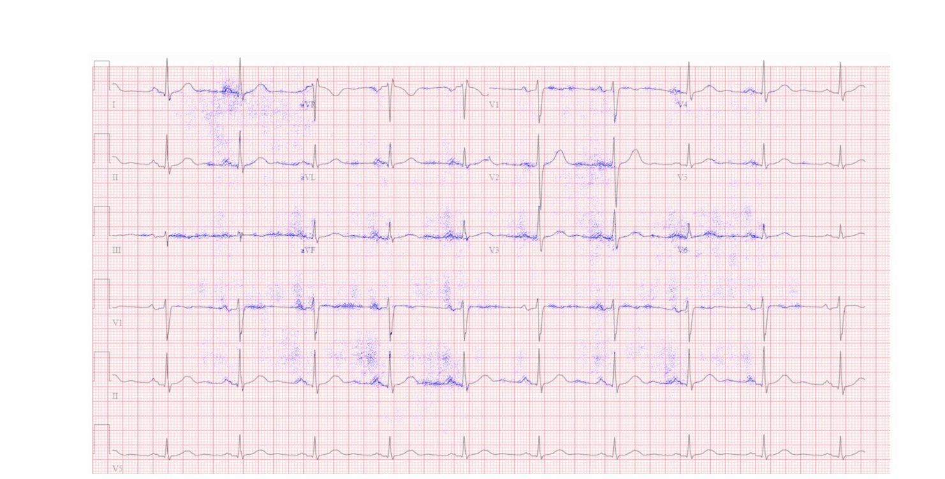
Figura 7: explicar la ausencia de enfermedad
La IA no solo dice “hay AF”; también puede mostrar evidencia de “no hay AF”
Por qué es importante
• El mapa destaca ondas P antes de complejos QRS.
• Eso apoya ausencia de fibrilación auricular.
• La ausencia explicada aumenta confianza clínica.
• Útil para evitar falsos positivos y ansiedad innecesaria.
Gliner et al. · “Clinically meaningful interpretability of an AI model for ECG classification” · npj Digital Medicine 2025 · DOI: 10.1038/s41746-025-01467-8

Slide 10
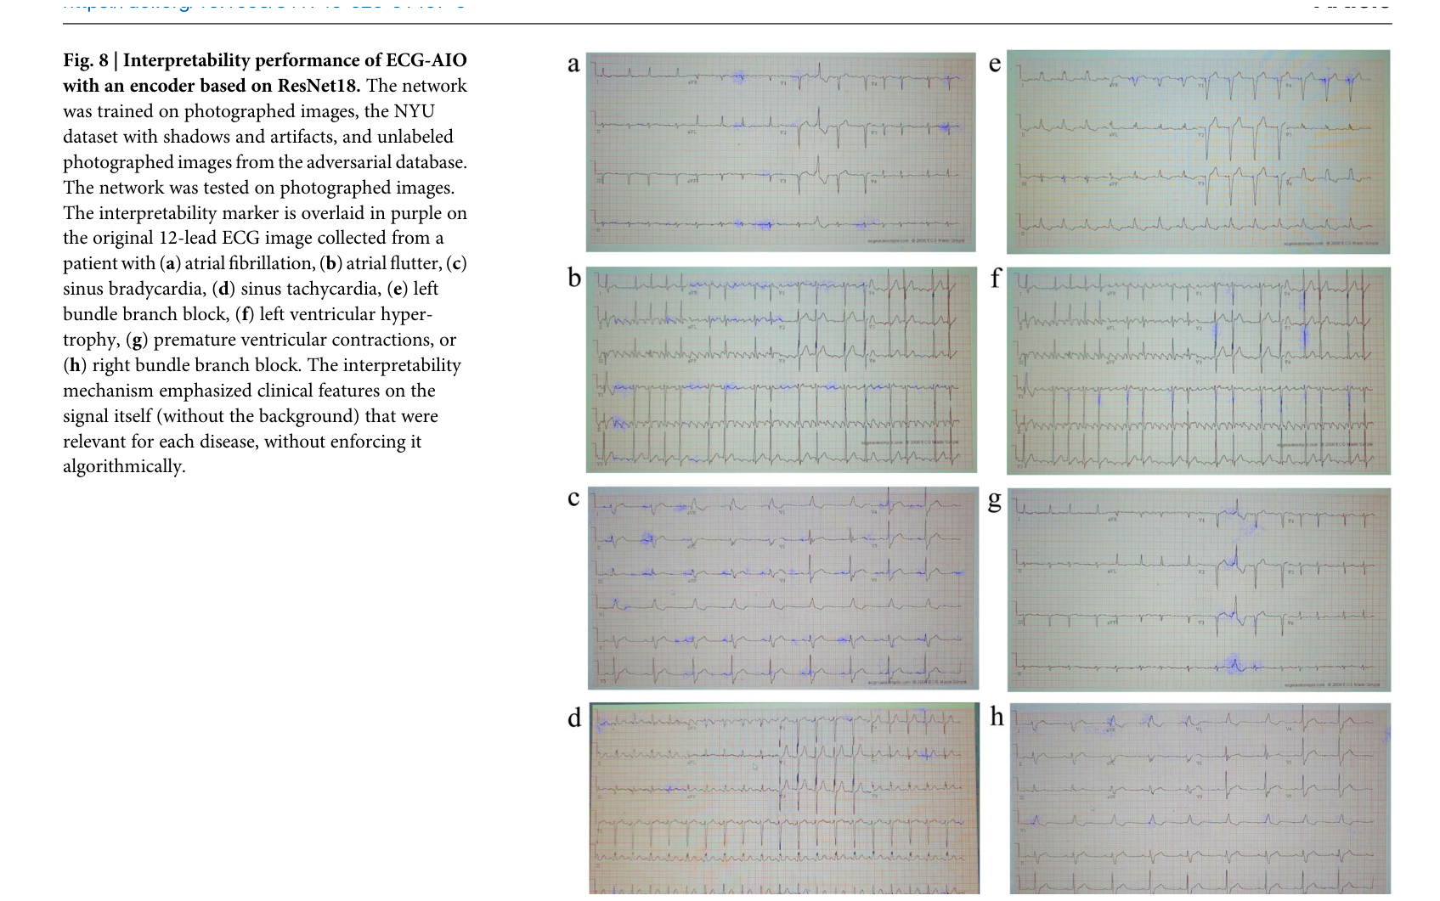
Figura 8: generalidad con ResNet18
La explicación no depende de una única arquitectura
Lectura docente
• El encoder cambia a ResNet18.
• El mapa sigue resaltando señal relevante.
• Esto apoya la idea de herramienta XAI genérica.
• Pregunta de auditoría: ¿se mantiene la explicación si cambia el modelo?
Gliner et al. · “Clinically meaningful interpretability of an AI model for ECG classification” · npj Digital Medicine 2025 · DOI: 10.1038/s41746-025-01467-8

Slide 11
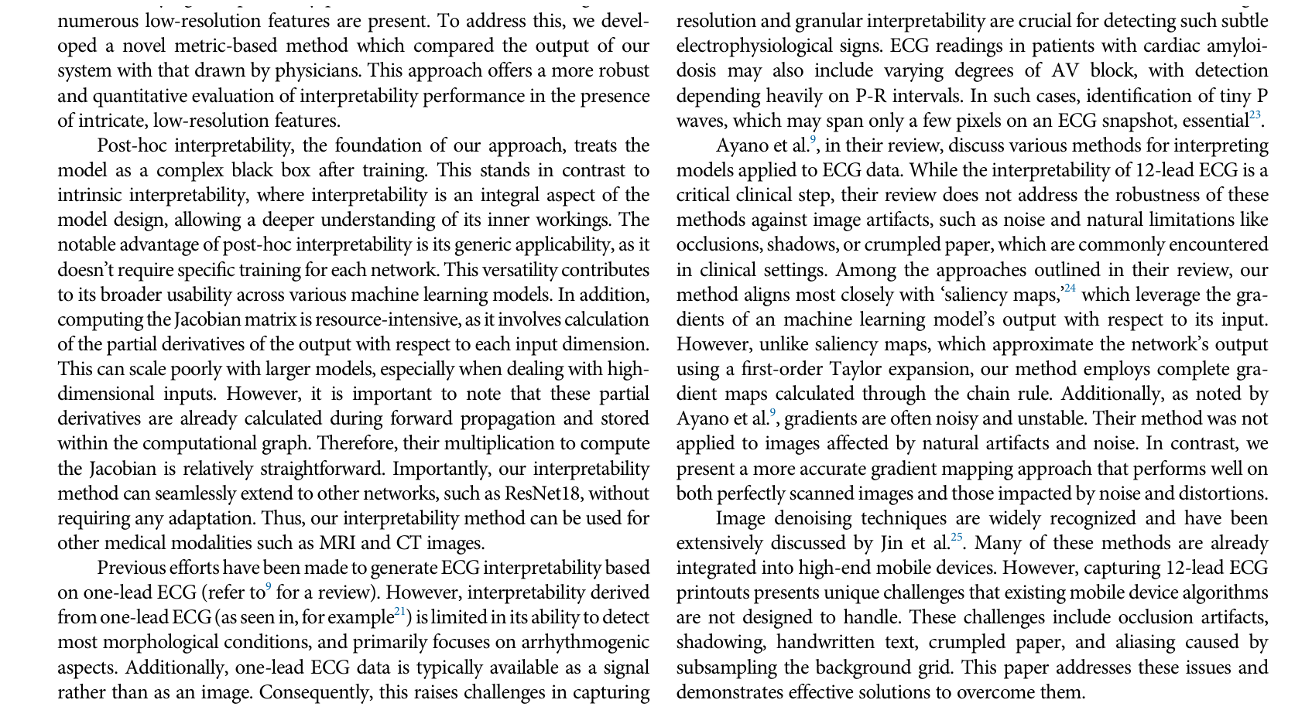
Figura 9: comparación algoritmo vs electrofisiólogos
La explicación se valida contra criterio experto
Resultado clínico
• Marcas rojas: electrofisiólogo.
• Marcas púrpuras: algoritmo.
• Condiciones comparadas: PVC y atrial flutter.
• Correlación media: PVC 0.94 ± 0.03; AFL 0.96 ± 0.1.
• Esto convierte XAI en evidencia medible.
Gliner et al. · “Clinically meaningful interpretability of an AI model for ECG classification” · npj Digital Medicine 2025 · DOI: 10.1038/s41746-025-01467-8

Slide 12
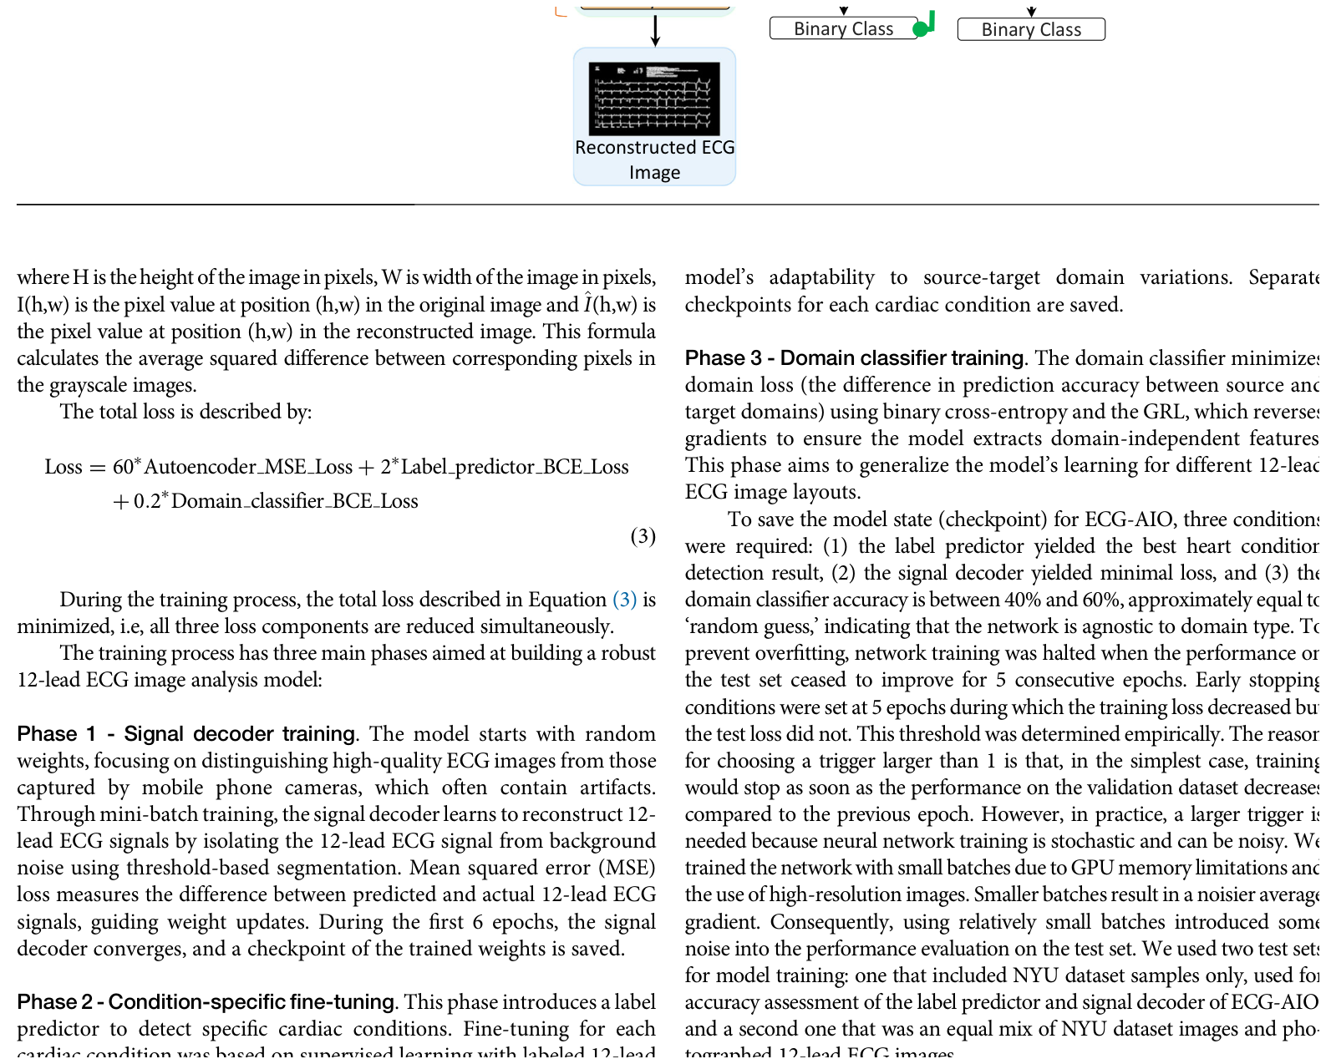
Método: Jacobiano + ECG-AIO
La explicación se calcula como sensibilidad de la salida respecto a cada píxel
Claves técnicas
• Post-hoc: se aplica después de entrenar el modelo.
• Pixel-level: máxima resolución en la imagen.
• Format-agnostic: puede aplicarse a distintos layouts ECG.
• El rendimiento de la explicación depende del clasificador.
• La red usa label predictor, signal decoder y domain classifier.
Gliner et al. · “Clinically meaningful interpretability of an AI model for ECG classification” · npj Digital Medicine 2025 · DOI: 10.1038/s41746-025-01467-8

Slide 13
Tabla docente 1: condición ECG → característica clínica → evidencia XAI
Para que el estudiante interprete mapas, no solo los mire
Condición
Criterio clínico esperado
Qué debe marcar XAI
AF
Ausencia de P + ritmo irregular
Baseline P + R peaks irregulares
Atrial flutter
Patrón saw-tooth
Flutter waves II, III, aVF / V1
Bradicardia
FC < 60 bpm
Intervalos largos entre picos
Taquicardia
FC > 100 bpm
Picos subsecuentes frecuentes
LBBB/RBBB
QRS >120 ms + morfología
QRS ancho / RSR′ / S slurred
LVH
R alta V4–V6 + strain
R peaks, ST depression, T inversion
PVC
QRS ancho anómalo
Complejo PVC + ST/T discordante
Gliner et al. · “Clinically meaningful interpretability of an AI model for ECG classification” · npj Digital Medicine 2025 · DOI: 10.1038/s41746-025-01467-8

Slide 14
Tabla docente 2: rúbrica de auditoría de explicabilidad
Producto final de la actividad
Criterio
Pregunta de auditoría
Evidencia esperada
Localización
¿Marca la señal o el fondo?
Overlay sobre trazo ECG
Relevancia
¿Coincide con criterio clínico?
Revisión cardiológica
Robustez
¿Resiste sombra/foto/layout?
DB2/DB3/DB4
Consistencia
¿Funciona con otra arquitectura?
ResNet18 / ECG-AIO
Ausencia
¿Puede explicar descarte?
P waves para ausencia AF
Validación
¿Coincide con expertos?
Correlación PVC/AFL
Gliner et al. · “Clinically meaningful interpretability of an AI model for ECG classification” · npj Digital Medicine 2025 · DOI: 10.1038/s41746-025-01467-8

Slide 15
Mini-investigación para estudiantes
Comparar predicción → explicación visual → criterio médico
Pasos
• Elegir 4 ECG: AF, flutter, taquicardia y bloqueo.
• Obtener predicción del modelo o revisar ejemplo del paper.
• Identificar qué regiones marcó el mapa.
• Comparar con criterio clínico esperado.
• Clasificar explicación: correcta, parcial, engañosa o no interpretable.
• Proponer qué haría un clínico antes de confiar.
Entregable
• Figura con ECG + overlay.
• Tabla condición–criterio–mapa–decisión.
• Comentario de seguridad.
• Recomendación: usar/no usar/revisar humano.
• Pregunta final: ¿este XAI aumenta o reduce confianza?
Gliner et al. · “Clinically meaningful interpretability of an AI model for ECG classification” · npj Digital Medicine 2025 · DOI: 10.1038/s41746-025-01467-8

Slide 16
30 preguntas con respuestas
Explicabilidad clínica de IA para ECG
Cómo usarlas
• Nivel: estudiantes clínicos y profesionales de salud.
• Enfoque: razonamiento interpretativo, no matemática pesada.
• Cada pregunta conecta la figura o resultado con seguridad clínica.
• Duración sugerida: 25–35 minutos.
Conceptos cubiertos
• Black box.
• Grad-CAM vs Jacobiano.
• Píxel-level explanation.
• ECG image artifacts.
• Clinical feature alignment.
• Expert agreement.
• Audit of explainability.
Gliner et al. · “Clinically meaningful interpretability of an AI model for ECG classification” · npj Digital Medicine 2025 · DOI: 10.1038/s41746-025-01467-8

Slide 17
Pregunta 1 · Explicabilidad clínica ECG
¿La zona marcada por IA corresponde a una característica clínica conocida?
Un modelo ECG predice fibrilación auricular con alta probabilidad. ¿Qué debe revisar el clínico en la explicación?
A. Si el mapa es bonito
B. Si resalta ausencia de ondas P y ritmo irregular
C. Si marca el borde del papel
D. Si cubre toda la imagen
Respuesta: B
La explicación debe coincidir con criterios clínicos, no solo colorear la imagen.
Conexión con el artículo: cada respuesta debe vincular predicción, mapa visual y criterio clínico revisable por un profesional.
Gliner et al. · “Clinically meaningful interpretability of an AI model for ECG classification” · npj Digital Medicine 2025 · DOI: 10.1038/s41746-025-01467-8

Slide 18
Pregunta 2 · Explicabilidad clínica ECG
¿La zona marcada por IA corresponde a una característica clínica conocida?
¿Cuál es la idea central del método basado en Jacobiano?
A. Medir sensibilidad de la salida del modelo respecto a cada píxel
B. Generar texto libre
C. Eliminar el ECG
D. Cambiar el diagnóstico manual
Respuesta: A
El Jacobiano indica qué píxeles influyen más en la salida del clasificador.
Conexión con el artículo: cada respuesta debe vincular predicción, mapa visual y criterio clínico revisable por un profesional.
Gliner et al. · “Clinically meaningful interpretability of an AI model for ECG classification” · npj Digital Medicine 2025 · DOI: 10.1038/s41746-025-01467-8

Slide 19
Pregunta 3 · Explicabilidad clínica ECG
¿La zona marcada por IA corresponde a una característica clínica conocida?
¿Por qué Grad-CAM puede ser insuficiente en ECG?
A. Nunca produce heatmaps
B. Puede marcar fondo o regiones poco específicas y perder señales pequeñas
C. Solo sirve para texto
D. No usa redes neuronales
Respuesta: B
El artículo critica que Grad-CAM puede no alinearse con criterios diagnósticos y puede perder rasgos pequeños.
Conexión con el artículo: cada respuesta debe vincular predicción, mapa visual y criterio clínico revisable por un profesional.
Gliner et al. · “Clinically meaningful interpretability of an AI model for ECG classification” · npj Digital Medicine 2025 · DOI: 10.1038/s41746-025-01467-8

Slide 20
Pregunta 4 · Explicabilidad clínica ECG
¿La zona marcada por IA corresponde a una característica clínica conocida?
En atrial flutter, ¿qué patrón debería resaltar la explicación?
A. Saw-tooth flutter waves
B. Solo el nombre del paciente
C. Fondo cuadriculado
D. Ritmo completamente plano
Respuesta: A
El flutter se asocia con ondas en diente de sierra, especialmente en derivaciones inferiores.
Conexión con el artículo: cada respuesta debe vincular predicción, mapa visual y criterio clínico revisable por un profesional.
Gliner et al. · “Clinically meaningful interpretability of an AI model for ECG classification” · npj Digital Medicine 2025 · DOI: 10.1038/s41746-025-01467-8

Slide 21
Pregunta 5 · Explicabilidad clínica ECG
¿La zona marcada por IA corresponde a una característica clínica conocida?
En bradicardia sinusal, ¿qué señal sería clínicamente razonable?
A. Intervalos largos entre picos
B. ST elevation
C. Delta wave
D. Ruido de fondo
Respuesta: A
La bradicardia se define por frecuencia baja, visible como separación prolongada entre complejos.
Conexión con el artículo: cada respuesta debe vincular predicción, mapa visual y criterio clínico revisable por un profesional.
Gliner et al. · “Clinically meaningful interpretability of an AI model for ECG classification” · npj Digital Medicine 2025 · DOI: 10.1038/s41746-025-01467-8

Slide 22
Pregunta 6 · Explicabilidad clínica ECG
¿La zona marcada por IA corresponde a una característica clínica conocida?
En taquicardia sinusal, ¿qué debe mostrar el mapa?
A. Complejos frecuentes con intervalos cortos
B. Ausencia total de QRS
C. Solo esquinas de imagen
D. Datos del hospital
Respuesta: A
La taquicardia implica FC >100 bpm y complejos repetidos de forma cercana.
Conexión con el artículo: cada respuesta debe vincular predicción, mapa visual y criterio clínico revisable por un profesional.
Gliner et al. · “Clinically meaningful interpretability of an AI model for ECG classification” · npj Digital Medicine 2025 · DOI: 10.1038/s41746-025-01467-8

Slide 23
Pregunta 7 · Explicabilidad clínica ECG
¿La zona marcada por IA corresponde a una característica clínica conocida?
¿Qué representa Fig. 1 del artículo?
A. Pipeline de experimentos DB1–DB4
B. Una lista de fármacos
C. Consentimiento informado
D. Un flujo de facturación
Respuesta: A
La figura muestra cómo se entrenó/probó el sistema en escaneos, artefactos y fotografías clínicas.
Conexión con el artículo: cada respuesta debe vincular predicción, mapa visual y criterio clínico revisable por un profesional.
Gliner et al. · “Clinically meaningful interpretability of an AI model for ECG classification” · npj Digital Medicine 2025 · DOI: 10.1038/s41746-025-01467-8

Slide 24
Pregunta 8 · Explicabilidad clínica ECG
¿La zona marcada por IA corresponde a una característica clínica conocida?
¿Por qué se agrega un signal decoder?
A. Para obligar a la red a reconstruir/extractar señal y resistir sombras
B. Para borrar todas las señales
C. Para generar PDF
D. Para reemplazar al cardiólogo
Respuesta: A
El signal decoder ayuda al modelo a enfocarse en la señal ECG, incluso en zonas con artefactos.
Conexión con el artículo: cada respuesta debe vincular predicción, mapa visual y criterio clínico revisable por un profesional.
Gliner et al. · “Clinically meaningful interpretability of an AI model for ECG classification” · npj Digital Medicine 2025 · DOI: 10.1038/s41746-025-01467-8

Slide 25
Pregunta 9 · Explicabilidad clínica ECG
¿La zona marcada por IA corresponde a una característica clínica conocida?
¿Cuál fue el problema de Fig. 5?
A. La explicación en fotos clínicas podía aparecer en el fondo y carecer de resolución
B. Era demasiado perfecta
C. No tenía ECG
D. No existían artefactos
Respuesta: A
La red sin mejora no interpretó bien fotografías clínicas con variación de formato y artefactos.
Conexión con el artículo: cada respuesta debe vincular predicción, mapa visual y criterio clínico revisable por un profesional.
Gliner et al. · “Clinically meaningful interpretability of an AI model for ECG classification” · npj Digital Medicine 2025 · DOI: 10.1038/s41746-025-01467-8

Slide 26
Pregunta 10 · Explicabilidad clínica ECG
¿La zona marcada por IA corresponde a una característica clínica conocida?
¿Qué mejora se observa en Fig. 6?
A. La explicación vuelve a centrarse en la señal relevante
B. El modelo deja de usar ECG
C. Se oculta el trazado
D. Se elimina la necesidad de validación
Respuesta: A
ECG-AIO mejora robustez en fotografías, resaltando características clínicas.
Conexión con el artículo: cada respuesta debe vincular predicción, mapa visual y criterio clínico revisable por un profesional.
Gliner et al. · “Clinically meaningful interpretability of an AI model for ECG classification” · npj Digital Medicine 2025 · DOI: 10.1038/s41746-025-01467-8

Slide 27
Pregunta 11 · Explicabilidad clínica ECG
¿La zona marcada por IA corresponde a una característica clínica conocida?
¿Qué demuestra Fig. 7?
A. La explicación puede apoyar la ausencia de fibrilación auricular
B. Solo detecta enfermedades presentes
C. No reconoce ondas P
D. El fondo es diagnóstico
Respuesta: A
El mapa resalta ondas P antes de QRS, apoyando ausencia de AF.
Conexión con el artículo: cada respuesta debe vincular predicción, mapa visual y criterio clínico revisable por un profesional.
Gliner et al. · “Clinically meaningful interpretability of an AI model for ECG classification” · npj Digital Medicine 2025 · DOI: 10.1038/s41746-025-01467-8

Slide 28
Pregunta 12 · Explicabilidad clínica ECG
¿La zona marcada por IA corresponde a una característica clínica conocida?
¿Por qué es importante explicar la ausencia de una condición?
A. Porque ayuda a descartar y reducir falsos positivos
B. Porque elimina todo riesgo
C. Porque sustituye al médico
D. Porque no requiere ECG
Respuesta: A
Explicar el descarte puede aumentar confianza y seguridad clínica.
Conexión con el artículo: cada respuesta debe vincular predicción, mapa visual y criterio clínico revisable por un profesional.
Gliner et al. · “Clinically meaningful interpretability of an AI model for ECG classification” · npj Digital Medicine 2025 · DOI: 10.1038/s41746-025-01467-8

Slide 29
Pregunta 13 · Explicabilidad clínica ECG
¿La zona marcada por IA corresponde a una característica clínica conocida?
¿Qué demuestra Fig. 8 con ResNet18?
A. La herramienta puede generalizar a otra arquitectura
B. Solo funciona con una red
C. No usa imágenes
D. No requiere datos
Respuesta: A
La explicación mantiene características similares al cambiar el encoder.
Conexión con el artículo: cada respuesta debe vincular predicción, mapa visual y criterio clínico revisable por un profesional.
Gliner et al. · “Clinically meaningful interpretability of an AI model for ECG classification” · npj Digital Medicine 2025 · DOI: 10.1038/s41746-025-01467-8

Slide 30
Pregunta 14 · Explicabilidad clínica ECG
¿La zona marcada por IA corresponde a una característica clínica conocida?
En PVC, ¿qué rasgo debe resaltar el mapa?
A. Complejo QRS ancho/anómalo y cambios ST/T discordantes
B. Ondas P normales solamente
C. Texto impreso
D. La leyenda del papel
Respuesta: A
Los PVC tienen complejos anchos con morfología anómala.
Conexión con el artículo: cada respuesta debe vincular predicción, mapa visual y criterio clínico revisable por un profesional.
Gliner et al. · “Clinically meaningful interpretability of an AI model for ECG classification” · npj Digital Medicine 2025 · DOI: 10.1038/s41746-025-01467-8

Slide 31
Pregunta 15 · Explicabilidad clínica ECG
¿La zona marcada por IA corresponde a una característica clínica conocida?
En LBBB/RBBB, ¿qué rasgo es relevante?
A. QRS ancho y morfología característica
B. Solo frecuencia cardíaca
C. Color de la imagen
D. Nombre del hospital
Respuesta: A
Los bloqueos de rama se reconocen por QRS prolongado y morfologías específicas.
Conexión con el artículo: cada respuesta debe vincular predicción, mapa visual y criterio clínico revisable por un profesional.
Gliner et al. · “Clinically meaningful interpretability of an AI model for ECG classification” · npj Digital Medicine 2025 · DOI: 10.1038/s41746-025-01467-8

Slide 32
Pregunta 16 · Explicabilidad clínica ECG
¿La zona marcada por IA corresponde a una característica clínica conocida?
¿Cuál es el riesgo si el mapa XAI marca el fondo cuadriculado?
A. Puede indicar shortcut no clínico
B. Siempre es mejor
C. Es criterio ECG
D. No importa
Respuesta: A
Una explicación sobre fondo o artefacto sugiere que el modelo puede estar usando señales espurias.
Conexión con el artículo: cada respuesta debe vincular predicción, mapa visual y criterio clínico revisable por un profesional.
Gliner et al. · “Clinically meaningful interpretability of an AI model for ECG classification” · npj Digital Medicine 2025 · DOI: 10.1038/s41746-025-01467-8

Slide 33
Pregunta 17 · Explicabilidad clínica ECG
¿La zona marcada por IA corresponde a una característica clínica conocida?
¿Qué significa que la correlación con expertos sea 0.94–0.96?
A. Alto acuerdo entre mapa algorítmico y marcas clínicas
B. Modelo inútil
C. No hay expertos
D. El mapa es aleatorio
Respuesta: A
Valores cercanos a 1 indican fuerte coincidencia con interpretaciones de electrofisiólogos.
Conexión con el artículo: cada respuesta debe vincular predicción, mapa visual y criterio clínico revisable por un profesional.
Gliner et al. · “Clinically meaningful interpretability of an AI model for ECG classification” · npj Digital Medicine 2025 · DOI: 10.1038/s41746-025-01467-8

Slide 34
Pregunta 18 · Explicabilidad clínica ECG
¿La zona marcada por IA corresponde a una característica clínica conocida?
¿Por qué la explicación depende de la precisión del clasificador?
A. Si el modelo aprende mal, el Jacobiano también explica mal
B. Porque el ECG no importa
C. Porque el mapa es independiente de la salida
D. Porque no hay gradientes
Respuesta: A
El Jacobiano deriva la salida; si la salida es errónea o basada en artefactos, la explicación también falla.
Conexión con el artículo: cada respuesta debe vincular predicción, mapa visual y criterio clínico revisable por un profesional.
Gliner et al. · “Clinically meaningful interpretability of an AI model for ECG classification” · npj Digital Medicine 2025 · DOI: 10.1038/s41746-025-01467-8

Slide 35
Pregunta 19 · Explicabilidad clínica ECG
¿La zona marcada por IA corresponde a una característica clínica conocida?
¿Qué es post-hoc interpretability?
A. Explicación aplicada después del entrenamiento
B. Modelo diseñado sin datos
C. Consentimiento de paciente
D. Entrenamiento manual
Respuesta: A
El método trata al clasificador como caja negra después de entrenarlo.
Conexión con el artículo: cada respuesta debe vincular predicción, mapa visual y criterio clínico revisable por un profesional.
Gliner et al. · “Clinically meaningful interpretability of an AI model for ECG classification” · npj Digital Medicine 2025 · DOI: 10.1038/s41746-025-01467-8

Slide 36
Pregunta 20 · Explicabilidad clínica ECG
¿La zona marcada por IA corresponde a una característica clínica conocida?
¿Qué significa model-agnostic en este contexto?
A. Puede aplicarse sin rediseñar una arquitectura específica
B. Solo funciona en ECG-AIO
C. No usa modelos
D. No necesita entrada
Respuesta: A
El artículo señala que el método no requiere adaptación específica por arquitectura.
Conexión con el artículo: cada respuesta debe vincular predicción, mapa visual y criterio clínico revisable por un profesional.
Gliner et al. · “Clinically meaningful interpretability of an AI model for ECG classification” · npj Digital Medicine 2025 · DOI: 10.1038/s41746-025-01467-8

Slide 37
Pregunta 21 · Explicabilidad clínica ECG
¿La zona marcada por IA corresponde a una característica clínica conocida?
¿Por qué las fotografías por smartphone son importantes clínicamente?
A. En muchos lugares los ECG están en papel o imagen y se fotografían
B. Porque son siempre perfectas
C. Porque reemplazan ECG
D. Porque no tienen sombras
Respuesta: A
El artículo destaca que en recursos limitados o teleconsulta se comparten ECG como fotos.
Conexión con el artículo: cada respuesta debe vincular predicción, mapa visual y criterio clínico revisable por un profesional.
Gliner et al. · “Clinically meaningful interpretability of an AI model for ECG classification” · npj Digital Medicine 2025 · DOI: 10.1038/s41746-025-01467-8

Slide 38
Pregunta 22 · Explicabilidad clínica ECG
¿La zona marcada por IA corresponde a una característica clínica conocida?
¿Qué debe hacer un estudiante ante una explicación parcial?
A. Revisar criterio clínico y pedir confirmación humana
B. Aceptar automáticamente
C. Ignorar el ECG
D. Cambiar diagnóstico sin razón
Respuesta: A
La explicación parcial debe activar revisión clínica, no confianza ciega.
Conexión con el artículo: cada respuesta debe vincular predicción, mapa visual y criterio clínico revisable por un profesional.
Gliner et al. · “Clinically meaningful interpretability of an AI model for ECG classification” · npj Digital Medicine 2025 · DOI: 10.1038/s41746-025-01467-8

Slide 39
Pregunta 23 · Explicabilidad clínica ECG
¿La zona marcada por IA corresponde a una característica clínica conocida?
¿Qué diferencia hay entre explicación visual y explicación clínicamente significativa?
A. La clínica debe corresponder a rasgos diagnósticos reconocibles
B. Son idénticas siempre
C. La visual solo necesita color
D. La clínica no requiere expertos
Respuesta: A
Un mapa útil debe apuntar a características que el profesional reconoce y valida.
Conexión con el artículo: cada respuesta debe vincular predicción, mapa visual y criterio clínico revisable por un profesional.
Gliner et al. · “Clinically meaningful interpretability of an AI model for ECG classification” · npj Digital Medicine 2025 · DOI: 10.1038/s41746-025-01467-8

Slide 40
Pregunta 24 · Explicabilidad clínica ECG
¿La zona marcada por IA corresponde a una característica clínica conocida?
¿Cuál es una limitación técnica del Jacobiano?
A. Puede ser costoso computacionalmente en entradas grandes
B. No calcula gradientes
C. No puede marcar píxeles
D. No depende del modelo
Respuesta: A
El artículo discute costo de derivadas parciales en entradas de alta dimensión.
Conexión con el artículo: cada respuesta debe vincular predicción, mapa visual y criterio clínico revisable por un profesional.
Gliner et al. · “Clinically meaningful interpretability of an AI model for ECG classification” · npj Digital Medicine 2025 · DOI: 10.1038/s41746-025-01467-8

Slide 41
Pregunta 25 · Explicabilidad clínica ECG
¿La zona marcada por IA corresponde a una característica clínica conocida?
¿Qué condición puede requerir granularidad de pocos píxeles?
A. Trastornos con ondas P sutiles o PR interval
B. Solo imágenes de piel
C. Solo presión arterial
D. Ninguna
Respuesta: A
El paper menciona señales finas como P waves/PR interval en condiciones sutiles.
Conexión con el artículo: cada respuesta debe vincular predicción, mapa visual y criterio clínico revisable por un profesional.
Gliner et al. · “Clinically meaningful interpretability of an AI model for ECG classification” · npj Digital Medicine 2025 · DOI: 10.1038/s41746-025-01467-8

Slide 42
Pregunta 26 · Explicabilidad clínica ECG
¿La zona marcada por IA corresponde a una característica clínica conocida?
¿Por qué comparar contra electrofisiólogos es mejor que solo mostrar heatmaps?
A. Porque valida si el mapa coincide con conocimiento experto
B. Porque los expertos eliminan IA
C. Porque no necesita datos
D. Porque hace el mapa más colorido
Respuesta: A
La comparación con especialistas convierte XAI en evidencia cuantitativa.
Conexión con el artículo: cada respuesta debe vincular predicción, mapa visual y criterio clínico revisable por un profesional.
Gliner et al. · “Clinically meaningful interpretability of an AI model for ECG classification” · npj Digital Medicine 2025 · DOI: 10.1038/s41746-025-01467-8

Slide 43
Pregunta 27 · Explicabilidad clínica ECG
¿La zona marcada por IA corresponde a una característica clínica conocida?
¿Qué debe contener una auditoría de explicabilidad?
A. Predicción, mapa, criterio clínico, revisión humana y limitación
B. Solo probabilidad
C. Solo nombre del modelo
D. Solo AUC promedio
Respuesta: A
La auditoría debe conectar salida algorítmica con razonamiento clínico.
Conexión con el artículo: cada respuesta debe vincular predicción, mapa visual y criterio clínico revisable por un profesional.
Gliner et al. · “Clinically meaningful interpretability of an AI model for ECG classification” · npj Digital Medicine 2025 · DOI: 10.1038/s41746-025-01467-8

Slide 44
Pregunta 28 · Explicabilidad clínica ECG
¿La zona marcada por IA corresponde a una característica clínica conocida?
Si el modelo marca QRS anchos para RBBB, ¿qué indica?
A. Coincidencia plausible con criterio médico
B. Error seguro
C. Sesgo de privacidad
D. Consentimiento insuficiente
Respuesta: A
El QRS ancho y patrón RSR′ son criterios de RBBB.
Conexión con el artículo: cada respuesta debe vincular predicción, mapa visual y criterio clínico revisable por un profesional.
Gliner et al. · “Clinically meaningful interpretability of an AI model for ECG classification” · npj Digital Medicine 2025 · DOI: 10.1038/s41746-025-01467-8

Slide 45
Pregunta 29 · Explicabilidad clínica ECG
¿La zona marcada por IA corresponde a una característica clínica conocida?
¿Cuál es la mejor conclusión del artículo para Session 11?
A. Explicabilidad debe ser clínicamente verificable, robusta y auditada
B. Basta con accuracy alta
C. El médico no es necesario
D. Todos los heatmaps son iguales
Respuesta: A
El foco de ética/validación es que la explicación ayude a detectar errores y aumentar confianza responsable.
Conexión con el artículo: cada respuesta debe vincular predicción, mapa visual y criterio clínico revisable por un profesional.
Gliner et al. · “Clinically meaningful interpretability of an AI model for ECG classification” · npj Digital Medicine 2025 · DOI: 10.1038/s41746-025-01467-8

Slide 46
Pregunta 30 · Explicabilidad clínica ECG
¿La zona marcada por IA corresponde a una característica clínica conocida?
Producto final de la actividad: ¿qué deben entregar los estudiantes?
A. Auditoría de explicabilidad con figura ECG, tabla criterio–mapa y decisión clínica
B. Solo una definición
C. Un logo
D. Una receta
Respuesta: A
El producto es una auditoría práctica: predicción, explicación visual, criterio experto y recomendación.
Conexión con el artículo: cada respuesta debe vincular predicción, mapa visual y criterio clínico revisable por un profesional.
Gliner et al. · “Clinically meaningful interpretability of an AI model for ECG classification” · npj Digital Medicine 2025 · DOI: 10.1038/s41746-025-01467-8

Slide 47
Cierre: explicación útil = explicación auditada
Tema 5 · Auditoría de explicabilidad de un modelo clínico
Conclusiones
• El mapa debe marcar la señal, no el fondo.
• Debe coincidir con criterios clínicos reconocibles.
• Debe funcionar en imágenes reales, no solo perfectas.
• Debe compararse con juicio experto.
• Debe ayudar a detectar error, no solo a aumentar confianza.
Actividad final
• Elegir un ejemplo ECG.
• Identificar predicción IA.
• Anotar criterio clínico esperado.
• Evaluar mapa XAI.
• Clasificar explicación: correcta/parcial/engañoso/no útil.
• Proponer acción clínica segura.
Frase final: “Un mapa de calor no es explicación clínica hasta que un profesional pueda relacionarlo con un criterio diagnóstico.”
Gliner et al. · “Clinically meaningful interpretability of an AI model for ECG classification” · npj Digital Medicine 2025 · DOI: 10.1038/s41746-025-01467-8

